Slide 1
第8章谷歌文件系统(GFS)

Slide 2
Google思路
Google是伸缩性的王者。Google一直的目标就是构建高性能、高伸缩性的基础组织来支持它们的产品。
不要小看那些便宜、不牢靠的PC级服务器，一台服务器也许确实不牢靠，但是45万台的有机集成却成为了全球最完善、最稳定的系统之一。

Slide 3
Google需要：
-跨数据中心的高可靠性
-成千上万的网络节点的伸缩性
-大读写带宽的需求
-支持大块的数据，可能为上千兆字节
-高效的跨节点操作分发来减少瓶颈

Slide 4
Google数字
在2006年大约有450,000台廉价服务器，这个数量到2010年增加到了1,000,000台。
在2005年Google索引了80亿Web页面，现在没有人知道具体数目，近千亿并不断增长中。
目前在Google有超过500个GFS集群。一个集群可以有1000或者甚至5000台机器。成千上万的机器从运行着5000000000000000字节存储的GFS集群获取数据，集群总的读写吞吐量可以达到每秒40兆字节。
目前在Google有6000个MapReduce程序，而且每个月都写成百个新程序。
BigTable伸缩存储几十亿的URL，几百千千兆的卫星图片和几亿用户的参数选择。

Slide 5
Google服务器猜想
不论何时，不论何地，也不论你搜索多么冷门的词汇，只要你的电脑连接互联网，只要你轻轻点击“google搜索”，那么这一切相关内容google都会在1秒钟之内全部搞定，这甚至比你查询“我的文档”都要快捷。
这也就是为什么Google创业12年，市值超过2000亿美元的原因。
有人可能认为Google拥有几台“蓝色基因”那样的超级计算机来处理各种数据和搜索，事实是怎样的呢？

Slide 6
Google服务器猜想
截止到2010年，Google大约有100万台服务器，有超过500个计算机集群，处理不同地域的不同任务。
这45万台服务器都不是什么昂贵的服务器，而是非常普通的PC级别服务器，其中的服务器硬盘在两年前还普遍是IDE接口、并且采用PC级主板而非昂贵的服务器专用主板。

Slide 7
Google的存储呢？
Google存储着海量的资讯，近千亿个网页、数百亿张图片。早在2004年，Google的存储容量就已经达到了5PB。
Google没有使用任何磁盘阵列，哪怕是低端的磁盘阵列也没用。Google的方法是将集群中的每一台PC级服务器，配备两个普通IDE硬盘来存储。
这样的一个以PC级别服务器搭建起来的系统，怎么能承受巨大的工作负载呢？怎么能保证高可用性呢？

Slide 8
Google的云计算应用均依赖于四个基础组件
  分布式文件存储，GFS
  并行数据处理模型MapReduce
  分布式锁Chubby
  结构化数据表BigTable
Google云计算应用
MapReduce
BigTable
Chubby
GFS

Slide 9
组件调用关系分析
Google云计算应用
MapReduce
BigTable
Chubby
GFS

Slide 10
Chubby的作用
  为GFS提供锁服务，选择Master节点；记录Master的相关描述信息
  通过独占锁记录Chunk Server的活跃情况
  为BigTable提供锁服务，记录子表元信息（如子表文件信息、子表分配信息、子表服务器信息）
  （可能）记录MapReduce的任务信息
  为第三方提供锁服务与文件存储

Slide 11
GFS的作用
  存储BigTable的子表文件
  为第三方应用提供大尺寸文件存储功能
  文件读操作流程
    API与Master通信，获取文件元信息
    根据指定的读取位置和读取长度，API发起并发操作，分别从若干ChunkServer上读取数据
    API组装所得数据，返回结果

Slide 12
BigTable的作用
  为Google云计算应用（或第三方应用）提供数据结构化存储功能
  类似于数据库
  为应用提供简单数据查询功能（不支持联合查询）
  为MapReduce提供数据源或数据结果存储

Slide 13
MapReduce的作用
  对BigTable中的数据进行并行计算处理（如统计、归类等）
  使用BigTable或GFS存储计算结果

Slide 14
Google的平台--GFS
GFS/MapReduce/ BigTable/这三个平台，是Google最引以为傲的平台，全部架构在Linux之上。
GFS（Google File System）Google文件系统 ，一般的数据中心检索时候需要用到数据库系统。但是Google的情况很特殊——Google拥有全球上百亿个Web文档，如果用常规数据库系统检索，那么检索速度就可想而知了。
当Crawlers采集到许多新的Web后，Google将很多的Web都汇集到一个文件里进行存储管理，而且Google将Web文件压缩成Chunk块，进一步减少占用空间(64MB一个chunk)。最后，Google只检索压缩后的部分。

Slide 15
GFS(Google File System）正是在这样的检索技术上构建的文件系统，GFS包括了GFS Master服务器和Chunk服务器。
Google运用GFS大大简化了检索的难度。
总结：Google独特的一个面向大规模数据密集型应用的、可伸缩的分布式文件系统，由于这个文件系统是通过软件调度来实现的，所以Google可以把GFS部署在很多廉价的PC机上，来达到用昂贵服务器一样的效果。

Slide 16
Google的平台--MapReduce
Google拥有不少于45万台服务器，看起来每台服务器的职能都非常明确，但是其中却有重要的协同问题有待解决：如何并发计算，如何分布数据，如何处理失败，如何负载均衡？
MapReduce是Google开发的C++编程工具，用于大规模数据集的并行运算。MapReduce主要功能是提供了一个简单强大的接口，可以将计算自动的并发和分布执行。

Slide 17
MapReduce主要从两方面提升了系统：首先是失效的计算机问题。如果某一台计算机失效了，或者是I/O出现了问题——这在Google以廉价服务器组建的集群中极为常见，MapReduce的解决方法是用多个计算机同时计算一个任务，一旦一台计算机有了结果，其它计算机就停止该任务，而进入下一任务。
其次，在MapReduce之间传输的数据都是经过压缩的，节省了很多带宽资源。
BigTable，这是一个用来处理大数据量的系统，适合处理半结构化的数据。

Slide 18
GFS Motivation
Google needed a good distributed file system
首先，组件失效不再被认为是意外，而是被看做正常的现象。
  Redundant storage of massive amounts of data on
  cheap and unreliable computers
“Modest” number of HUGE files
其次，按照传统的标准来看，Google的文件非常巨大。
Each is 100MB or larger; multi-GB files typical
Files are write-once, mostly appended to
  第三，在Google大部分文件的修改，不是覆盖原有数据，而是在文件尾追加新数据。

Slide 19
GFS Assumptions
High component failure rates(这个系统由许多廉价易损的普通组件组成 )
  Inexpensive commodity components fail often
Large streaming reads(大规模的流式读取和小规模随机读取 )
High sustained throughput favored over low latency(高度可用的带宽比低延迟更加重要 )

Slide 20
GFS的设计思想
文件以数据块的形式存储
  数据块大小固定，每个数据块拥有句柄。
利用副本技术保证可靠性
  每个数据块至少在3个块服务器上存储副本。
  每个数据块作为本地文件存储在Linux文件系统中。
主服务器维护所有文件系统的元数据
  每个GFS簇只有一个主服务器。
  利用周期性的心跳信息更新服务器

Slide 21
Master服务器在不同的数据文件里保持元数据。数据以64MB为单位存储在文件系统中。客户端与Master服务器交流来在文件上做元数据操作并且找到包含用户需要数据的那些 。
Chunk服务器在硬盘上存储实际数据。每个Chunk服务器跨越3个不同的Chunk服务器备份以创建冗余来避免服务器崩溃。一旦被Master服务器指明，客户端程序就会直接从Chunk服务器读取文件 。

Slide 22
GFS的设计思想
缓存
无论是客户端还是Chunk服务器都不需要缓存文件数据。客户端缓存数据几乎没有什么用处，因为大部分程序要么以流的方式读取一个巨大文件，要么工作集太大根本无法被缓存。
无需考虑缓存相关的问题也简化了客户端和整个系统的设计和实现。（不过，客户端会缓存元数据。）
Chunk服务器不需要缓存文件数据的原因是，Chunk以本地文件的方式保存，Linux操作系统的文件系统缓存会把经常访问的数据缓存在内存中。

Slide 23
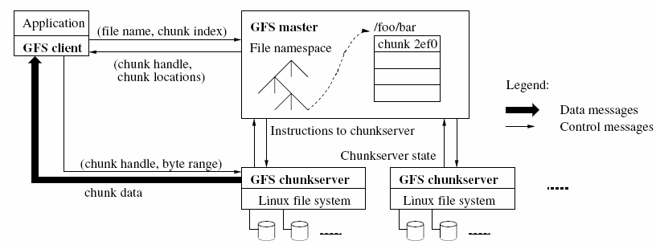
GFS的体系结构

Slide 24
如图所示，系统的流程从GFS客户端开始：
GFS客户端以chunk偏移量制作目录索引并且发送请求——
GFS Master收到请求通过chunk映射表映射反馈客户端——
客户端有了chunk handle和chunk 位置，并将文件名和chunk的目录索引缓存，向chunk服务器发送请求——
chunk服务器回复请求传输chunk数据。

Slide 25
GFS的体系结构
什么是主服务器？
  在独立的主机上运行的一个进程
  存储的元数据信息：
    文件命名空间
    文件到数据块的映射信息
    数据块的位置信息
    访问控制信息
    数据块版本号

Slide 26
GFS的体系结构
文件数据块：64MB的大数据块
优点：
  减少master上保存的元数据的规模，使得可以将metadata（元数据）放在内存中。
  Client在一个给定块上很可能执行多个操作，和一个块服务器保持较长时间的TCP连接可以减少网络负载。
  在client中缓存更多的块位置信息。
缺点：
  一个文件可能只包含一个块，如果很多client访问该文件，存储块的块服务器可能会成为访问热点。

Slide 27
GFS的体系结构
块位置信息
  Master并不为块服务器的所有块的副本保存一个不变的记录。
  Master在启动时或者在有新的client加入这个簇时通过简单的查询获取这些信息。
Master可以保持这些信息的更新，因为它控制所有块的放置并通过心跳消息（heartbeat）来监控。

Slide 28
GFS的体系结构
内存数据结构
  master的操作很快，所以master可以轻易而且高效地定期在后台扫描它的整个状态。
    块垃圾收集。
    为平衡负载和磁盘空间而进行的块迁移。
    块服务器出现故障时的副本复制。
  整个系统的容量受限于master的内存，64B/64MB。
  若要支持更大的文件系统，那么增加一些内存的方法对于我们将元数据保存在内存中所获得的简单性、可靠性、高性能和灵活性来说，只是一个很小的代价。

Slide 29
GFS的体系结构
主服务器和块服务器之间的通信
  定期地获取状态信息
    块服务器是否关闭？
    块服务器上是否有硬盘损坏？
    是否有副本出错？
    块服务维护哪些块的副本？
    主服务器发送命令给块服务器：
      删除已存在的块。
      创建新的块。

Slide 30
GFS的体系结构
操作日志
  操作日志包含了对metadata所作的修改的历史记录，被复制在多个远程块服务器上。
  它可以从本地磁盘装入最近的检查点来恢复状态。
  它作为逻辑时间基线定义了并发操作的执行顺序。
  文件、块以及它们的版本号都由它们被创建时的逻辑时间而唯一地、永久地被标识。
  Master可以用操作日志来恢复它的文件系统的状态。

Slide 31
GFS的体系结构
服务请求：
  Client 从主服务器检索元数据（metadata）。
  在client和主服务器之间读/写数据流。
  单个主服务器并不会成为瓶颈，因为它在读/写操作中的工作量很小。
  Google是通过减少client与主服务器的交互来解决的，client均是直接与chunkserver通信，主服务器仅仅提供查询数据块所在的chunkserver以及详细位置。

Slide 32
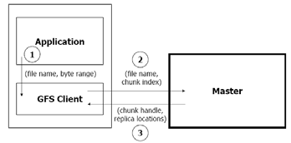
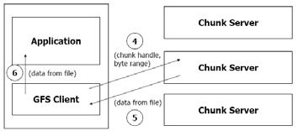
GFS的读操作

Slide 33
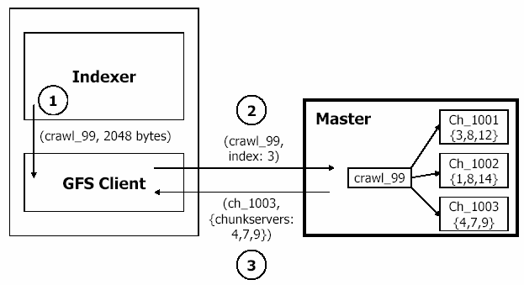
GFS的读操作
计算数据块位置信息：（假设：文件位置在201，359，161字节处）
块大小=64MB
64MB=1024*1024*64bytes
= 67,108,864 bytes
201，359，161bytes=
67,108,864 * 3 + 32,569 bytes
所以，client的位置索引是3.
Ch_1000
｛2，5，6｝

Slide 34
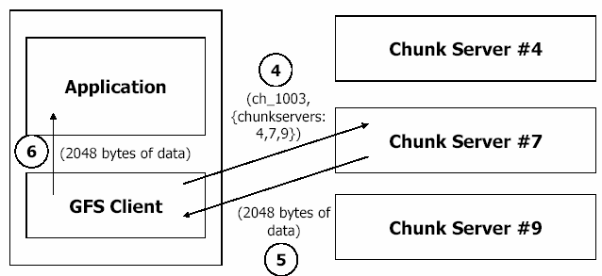
GFS的读操作

Slide 35
GFS的读操作
应用程序发出读请求。
Client将请求转换为（文件名、块位置），然后发送给主服务器。
主服务器返回数据块的指引信息和副本位置信息。
Client选择其中一个位置信息，并给那个块服务器发送请求。
块服务器返回请求的数据。
Client将数据传送给应用程序。

Slide 36
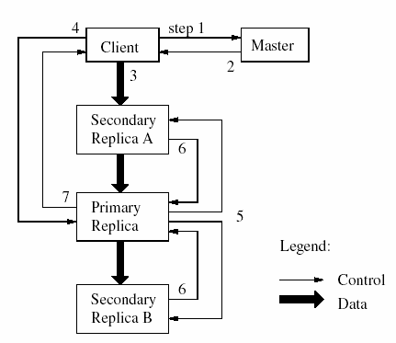
GFS的互斥操作
互斥：任何的写或者追加操作
  数据需要被写到所有的副本上
  当多个用户请求修改操作时，保证同样的次序。

Slide 37
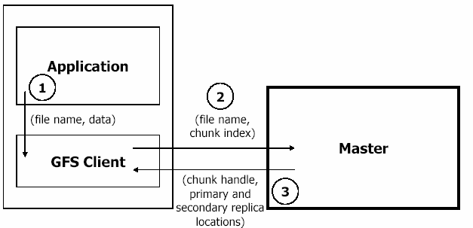
GFS的互斥操作

Slide 38
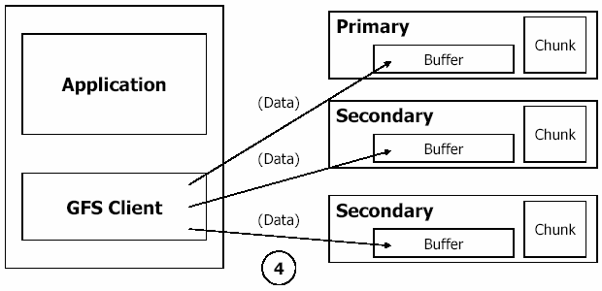
GFS的互斥操作

Slide 39
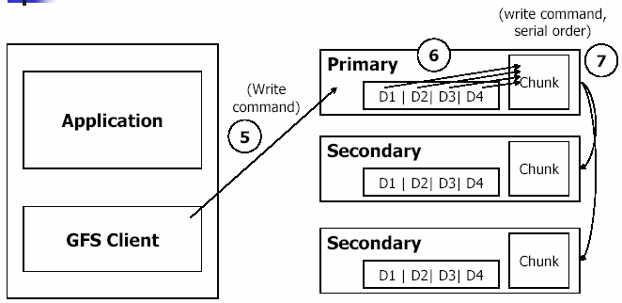
GFS的互斥操作

Slide 40
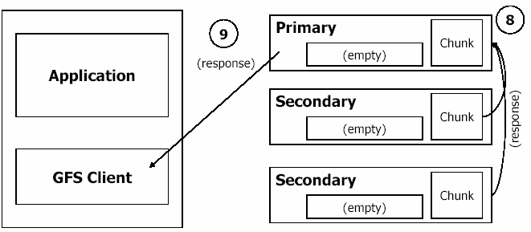
GFS的互斥操作

Slide 41
GFS的互斥操作
GFS客户端发送请求到主服务器；
主服务器返回块的句柄和副本的位置信息；
客户端将写数据发送给所有副本服务器；
数据存储在副本服务器的缓存中；
客户发送写命令到主副本服务器；
主副本服务器给出写的次序；
主副本服务器将该次序发送给二级副本服务器；
二级副本管理器响应主副本服务器；
主服务器响应客户端。

Slide 42
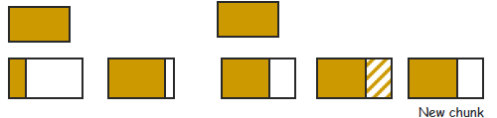
添加操作的算法
谷歌文件系统中非常重要的操作：
把多个主机的结果合并到一个文件中。
将文件组织成生产者消费者队列。
Clients可以并发读。
Clients可以并发写。
Clients可以并发地执行添加操作。

Slide 43
APPEND算法
应用程序提出添加操作的请求。
GFS client 解释该请求，然后发向主服务器。
主服务器返回块句柄和副本位置。
Client将要写入的数据推入各个副本。
Primary检查添加操作是否会导致该块超过最大的规模。
如果超过：将该块扩充到最大规模，其它副本做同样的事，同时通知client该操作需要在下一个块上重新尝试。
如果记录满足最大规模，primary将数据添加到它的副本上，并告诉其它的副本在同样的偏移处写数据，最后primary向client报告写操作成功。

Slide 44
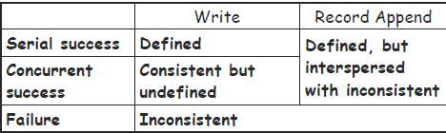
一致性模型
并发的修改将导致一致性问题。不同的client对同一组数据执行修改。
  一致性：所有的client读取的数据一致。
  确定性：所有的client读取全部的修改过程。
GFS能区分确定和不确定的区域
Notes:
intersperse散置,散布,点缀

Slide 45
一致性模型
对数据块和副本执行相同顺序的添加操作。
利用数据块版本号来检测陈旧的副本。
记录追加操作致使多步的修改操作能单独的添加到文件尾。

Slide 46
并发读
Clients缓存数据块位置信息。
因为所有的修改操作都是追加，所以可以并发读。

Slide 47
容错
恢复：不管如何终止服务，MASTER和数据块服务器都会在几秒钟内恢复状态和运行。
数据块备份 ：每个数据块都会被备份到放到不同机架上的多个服务器上。
MASTER备份：为确保可靠性，MASTER的状态、操作记录和检查点都在多台机器上进行了备份。一个操作只有在数据块服务器硬盘上刷新并被记录在MASTER和其备份的上之后才算是成功的。如果MASTER或是硬盘失败，系统监视器会发现并通过改变域名启动一个备份机，而客户机并不会发现MASTER的改变。

Slide 48
数据完整性
各个块服务器利用校检和独立地验证它的副本的完整性。
一个数据块被分为64kb大小的小块，每个小块有一个32bit的校检和。
读取时，块服务器先验证数据块的校检和，然后将数据返回给请求者。
遇到读取错误，错误被报告给请求者。主服务器重读数据块。

Slide 49
创建、复制、平衡数据块
创建副本的原因：
  数据块的创建、复制、平衡
  当主服务器产生新数据块时，如何放置新数据块要考虑一下因素：
    放置在磁盘利用率低的数据块服务器
    控制在一个服务器上的“新创建”次数
    把数据块放置于不同的机架上。

Slide 50
垃圾收集
分布式垃圾收集有一定的复杂性，GFS用一种高效的方式处理
确定对块数据的引用
确定块数据的副本信息
主服务器不认知的副本被确认为是垃圾文件
文件被删除后，GFS不立即回收磁盘空间
磁盘空间等到垃圾收集程序在文件和数据块级的检查中收回
这种办法更简单，可靠。

Slide 51
END

